Slide 1
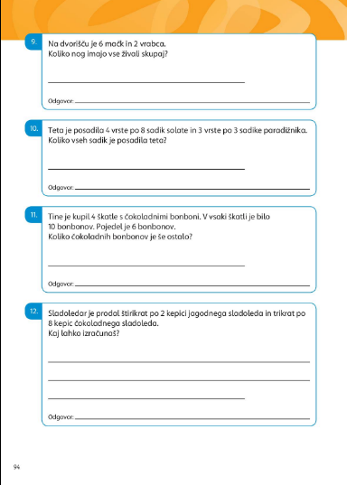
6 x 4 + 2 x 2= 24 +4 =28
Pri teh nalogam moraš biti zelo pozore. Račune pišeš v obliki
številskih izrazov.
Pa poglejmo prvo nalogo:
Zelo natančno preberi nalogo, lahko tudi večkrat
Podčrtaj pomembne podatke
Za lažje razumevanje si nariši preprosto sliko
Podčrtaj tudi vprašanje
Napiši račun, izračunaj in napiši odgovor.

Slide 2
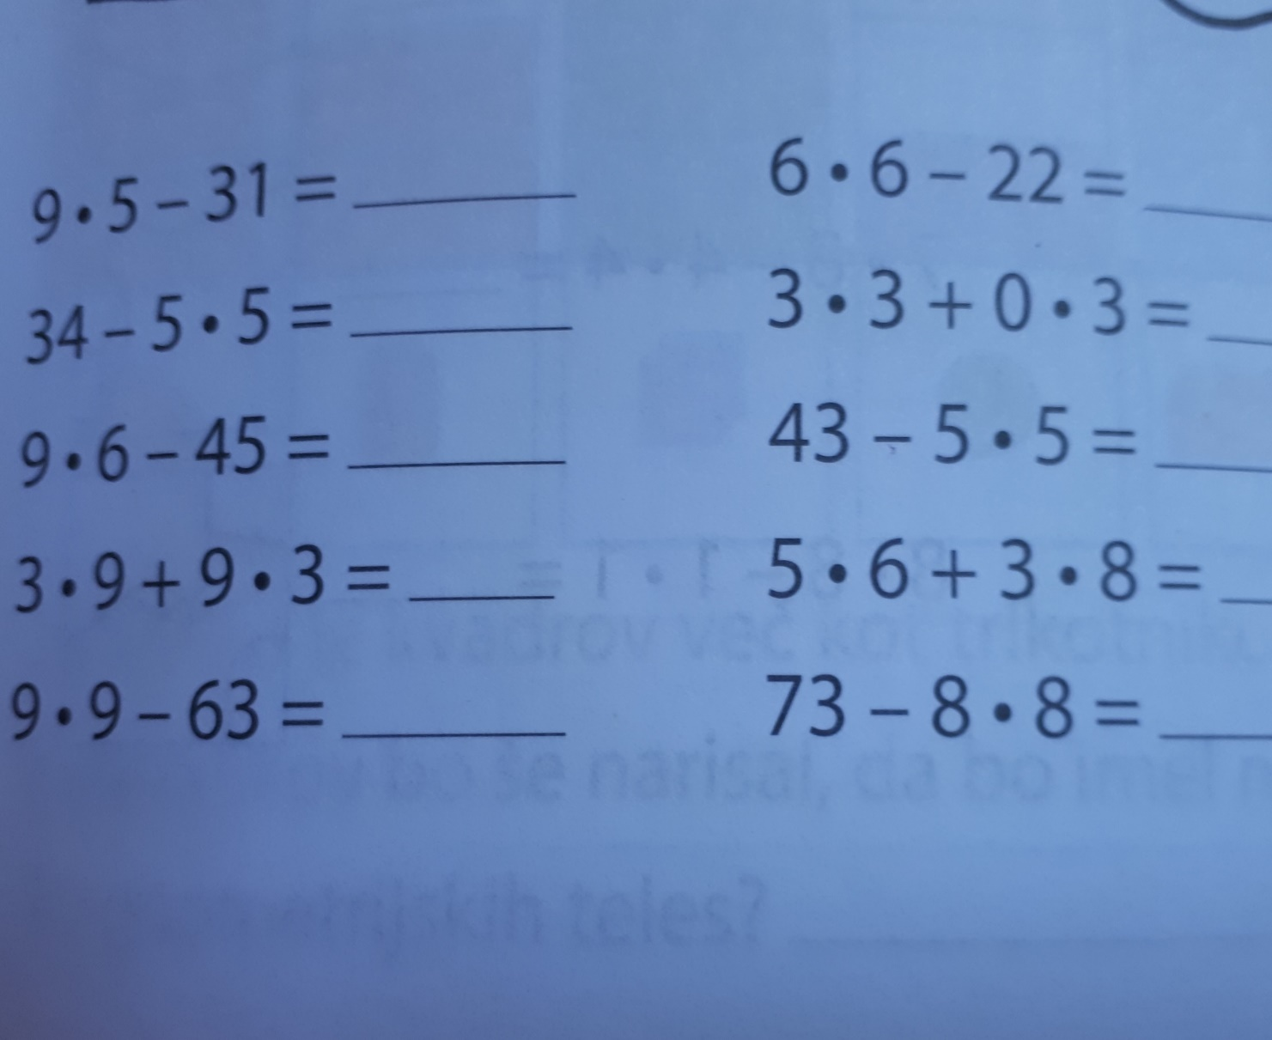
Račune prepiši v karirasti zvezek in jih reši!

Slide 3
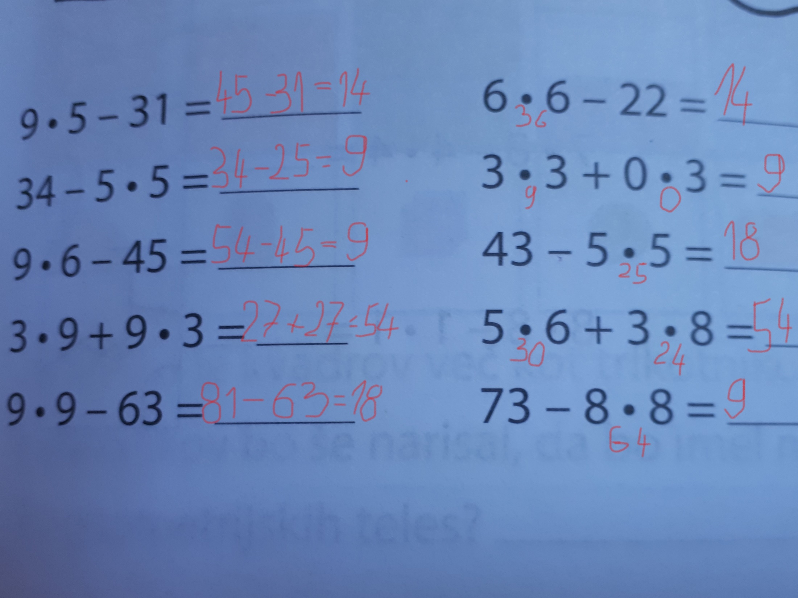

Slide 4
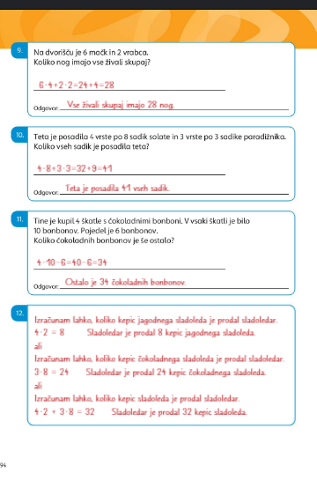
POGLEJ REŠITVE IN SI POPRAVI!

